Slide 1
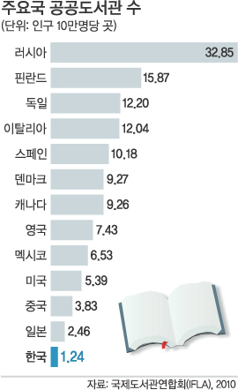
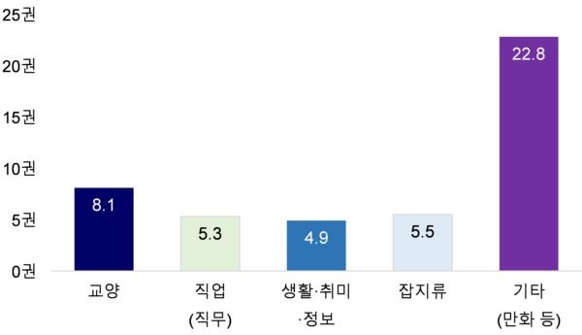
잡동사니

Slide 2
5팀
도서 구매 사이트 데이터 크롤링

Slide 3
프로젝트 개요
- 도서 구매 사이트를 통해 베스트셀러 도서들을 분석
- 연령대, 성별, 분야 등을 분석하여 독서 트렌드를 파악
- 최근 도서 트렌드 등을 파악하여 독서량 감소 문제를 해결하기 위한 인사이트를 제공

Slide 4
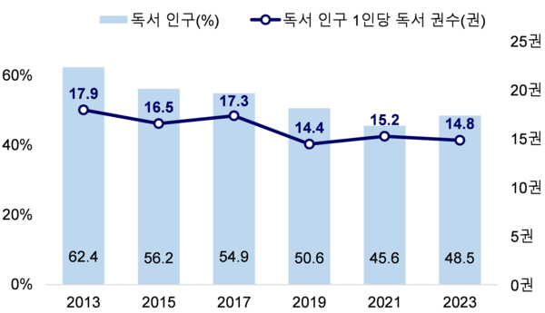
주제 선정 이유
1. 현대 사회에서는 디지털 기기 보급과 미디어 소비가 급증하면서 전통적인 독서 문화가 점차 위축되고 있음.
2. 독서보다 자극적인 숏폼 콘텐츠의 소비가 많아지며, 독서가 주는 이미지로 인하여 진입장벽이 높아지고 있음.
3. 지루하다고 생각되는 독서의 진입장벽을 낮추고 쉽게 다가갈 수 있는 독서문화를 만들기 위함.

Slide 5
ㅇㄹ

Slide 6
도서 구매 사이트 데이터 분석 목적
-도서 구매 사이트를 통해 현재까지 출판된 베스트셀러 도서들을 분석
-연령대, 성별, 분야 등을 분석하여 독서 패턴을 파악
- 독서량 감소 문제를 해결하기 위한 인사이트 제공

Slide 7
목표 및 목적
- 목표
도서 구매 사이트를 통해 현재까지 출판된 베스트셀러 도서들을 분석
연령대, 성별, 분야 등을 분석하여 독서 패턴을 파악
독서량 감소 문제를 해결하기 위한 인사이트 제공
- 목적
출판사와 서점이 주 고객층을 설정하고 전략을 수립하는 데 도움
독서에 대한 사람들의 관심을 끌어올리기

Slide 8
분석대상: 베스트셀러 도서
도서 구매 사이트 데이터 분석을 통해 가장 많이 판매된 도서들을 선정하여 연령대, 성별, 분야 등을 분석하여 독서 패턴을 파악합니다.

Slide 9
연령대별 도서 구매 패턴

Slide 10
성별에 따른 선호 도서 장르

Slide 11
분야별 베스트 셀러 분석

Slide 12
분석 결과

